Slide 1
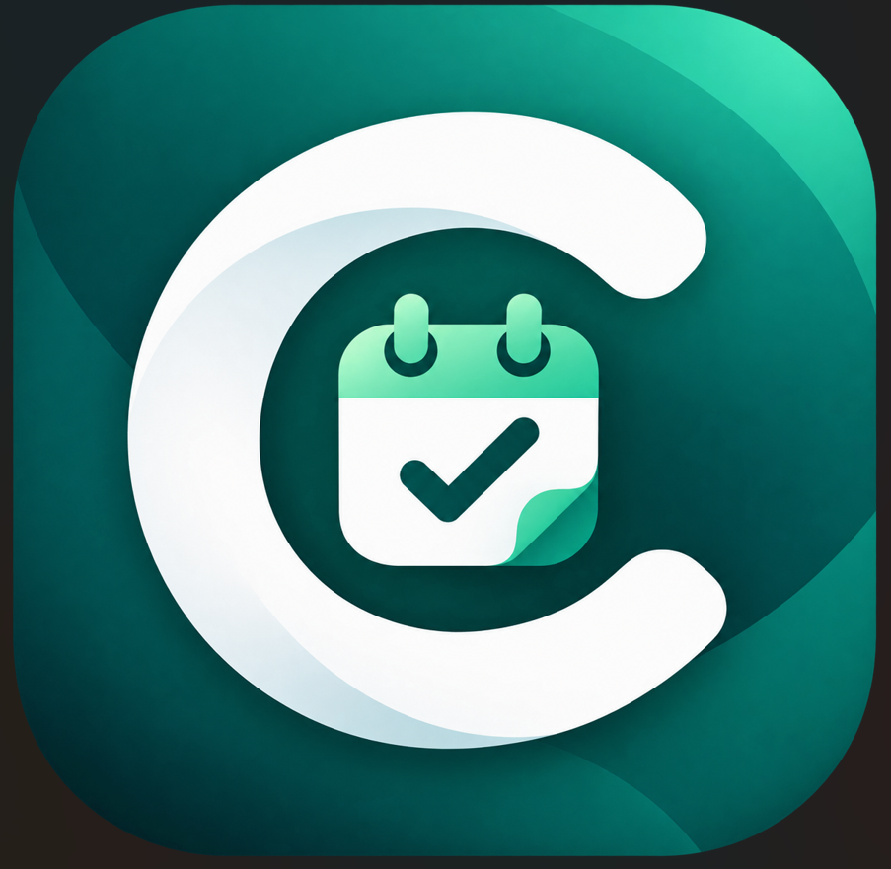
ContaPlazo
Gestión inteligente de obligaciones tributarias
Aplicación móvil para Android
Presentación del proyecto
1/6

Slide 2
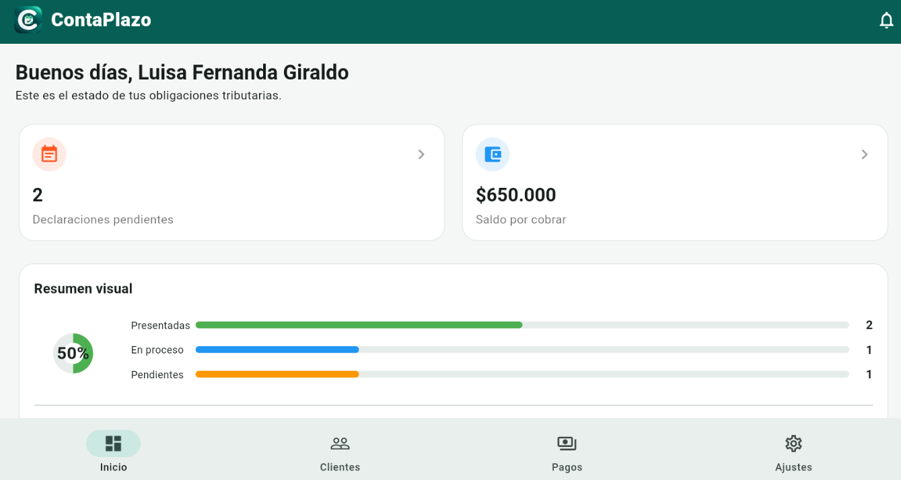
Problema y objetivo
Una herramienta pensada para organizar el trabajo tributario desde el celular
• Centralizar la información de clientes y sus obligaciones tributarias.
• Controlar fechas de presentación y próximos vencimientos.
• Gestionar documentos asociados a cada declaración.
• Llevar seguimiento de honorarios pagados y saldos pendientes.
• Reducir el riesgo de olvidar fechas o perder información dispersa.
2/6

Slide 3
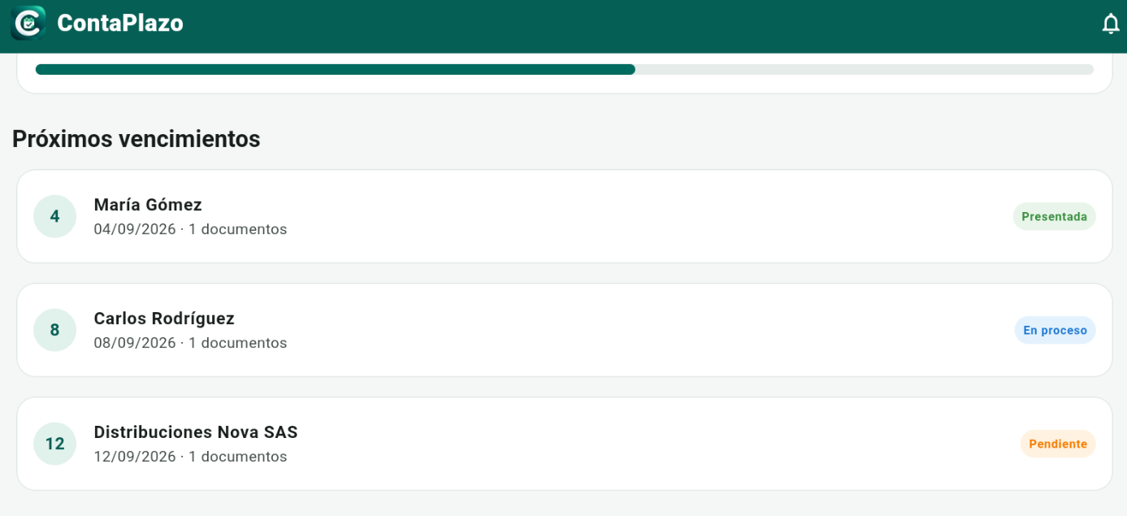
Panel principal
La información más importante se visualiza desde el inicio
Declaraciones
Pendientes, en proceso y presentadas
Cartera
Saldo pendiente por cobrar
Seguimiento
Próximos vencimientos por cliente
Indicadores
Avance y recaudo de honorarios
3/6

Slide 4
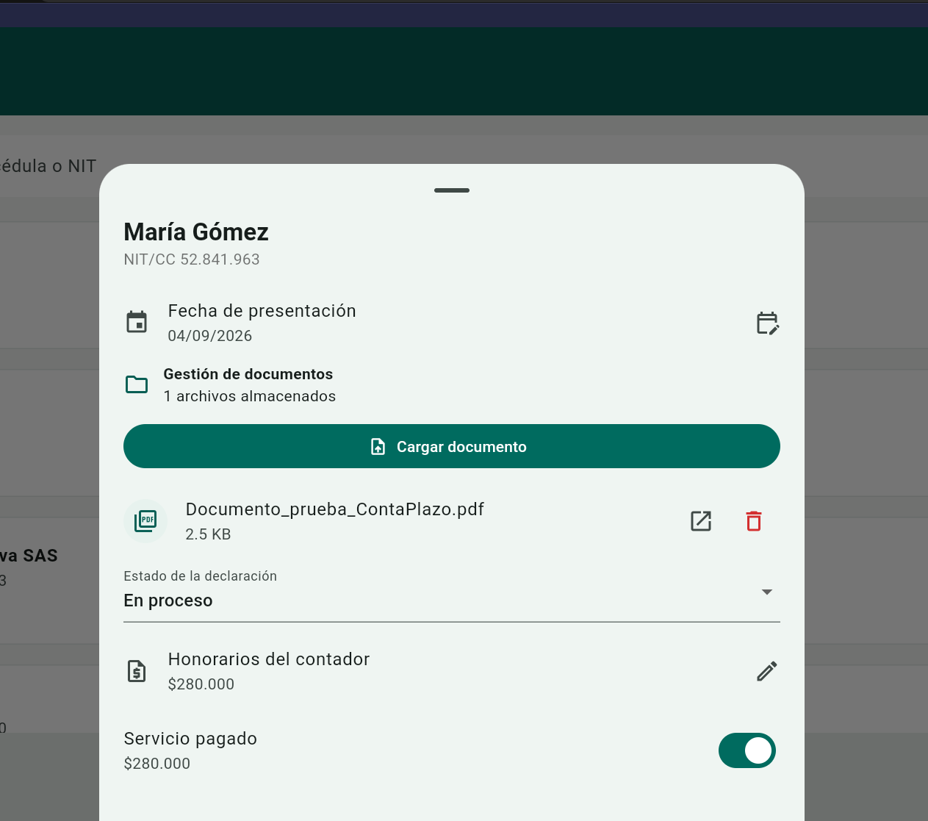
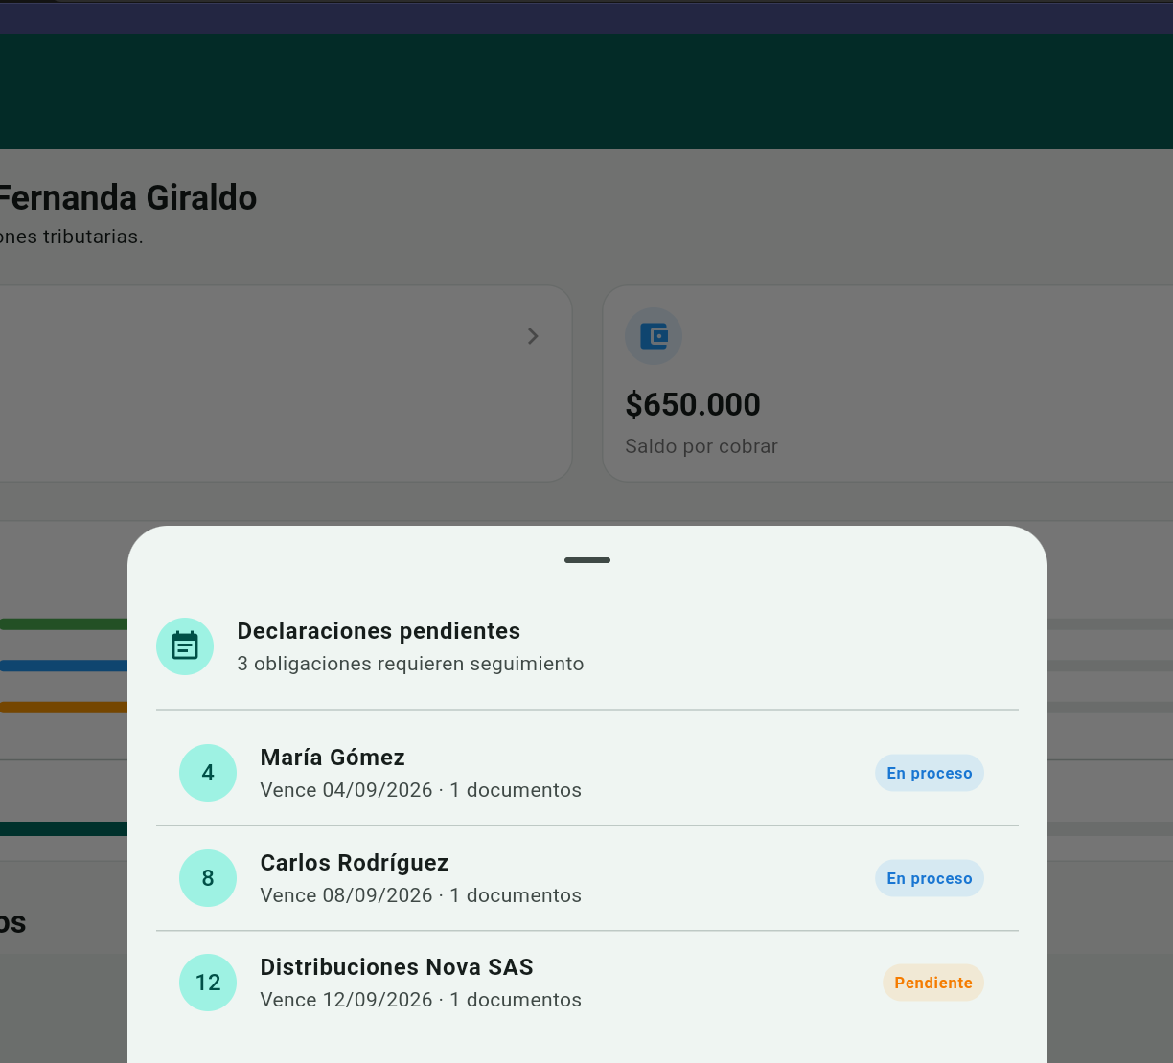
Gestión de clientes y declaraciones
Cada cliente concentra fechas, documentos, estado y honorarios
Seguimiento centralizado
4/6

Slide 5
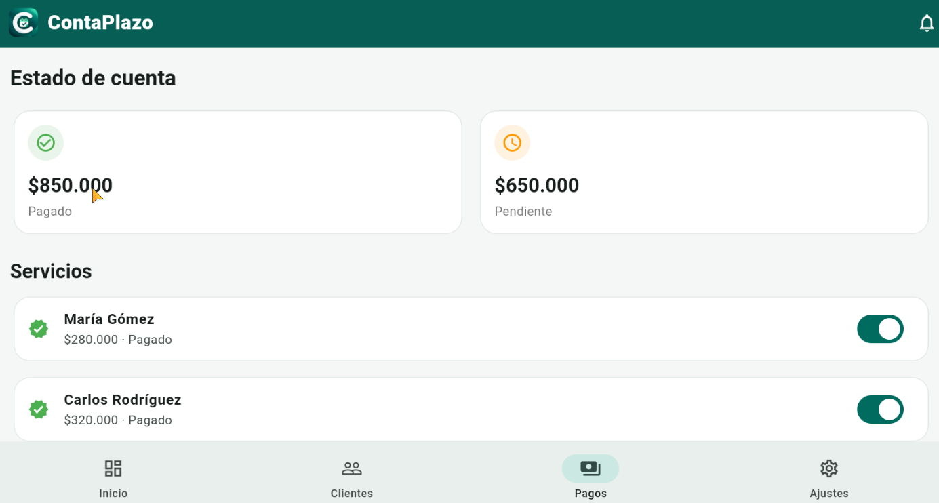
Pagos, cartera y recordatorios
ContaPlazo también permite controlar el componente administrativo
✓ Identificación rápida de servicios pagados • ✓ Saldos pendientes • ✓ Recordatorios configurables
5/6

Slide 6
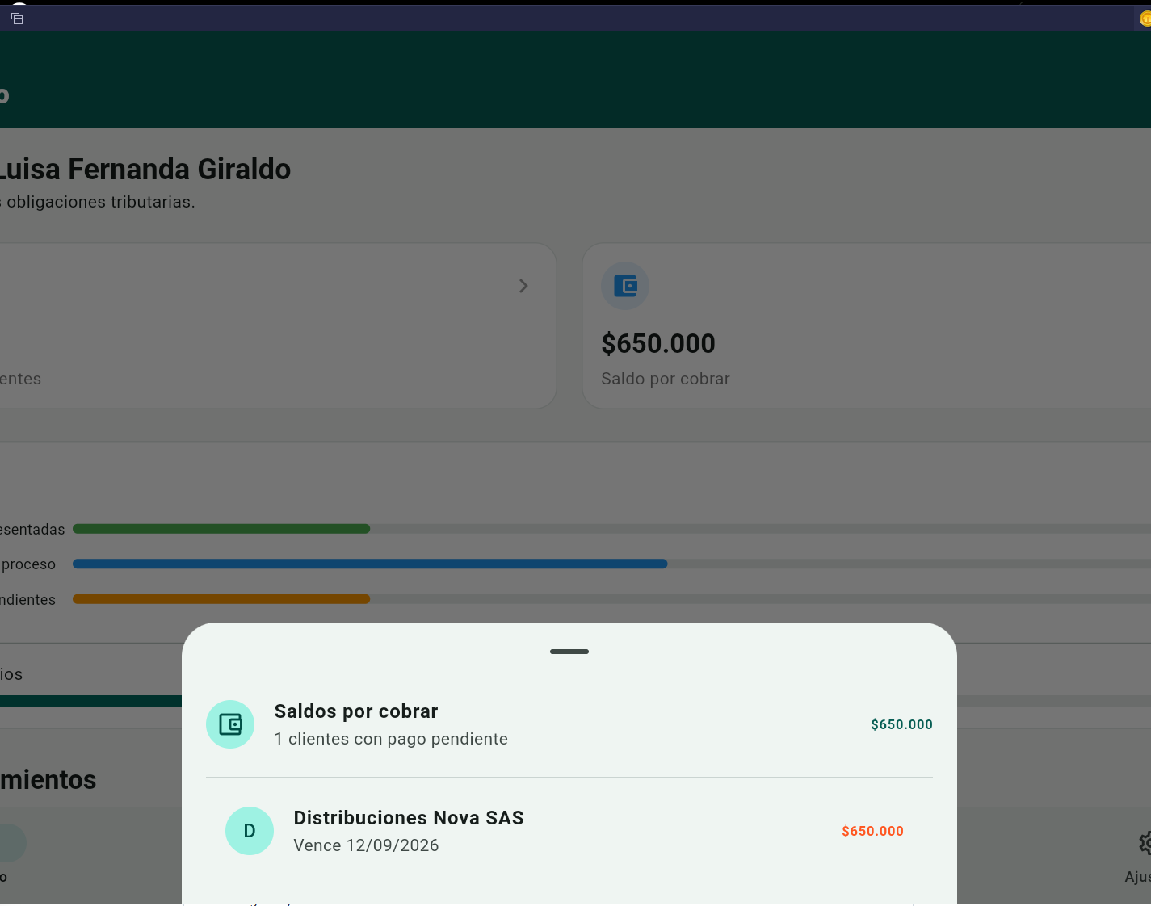
Conclusiones
Una solución sencilla para mejorar el control y seguimiento del trabajo contable
• Organiza clientes, declaraciones, documentos y pagos en un solo lugar.
• Presenta indicadores claros para facilitar la toma de decisiones.
• Permite anticiparse a vencimientos mediante recordatorios.
• Su interfaz está diseñada para ser simple, visual y fácil de utilizar en Android.
ContaPlazo: control, seguimiento y organización.
6/6

